Slide 1


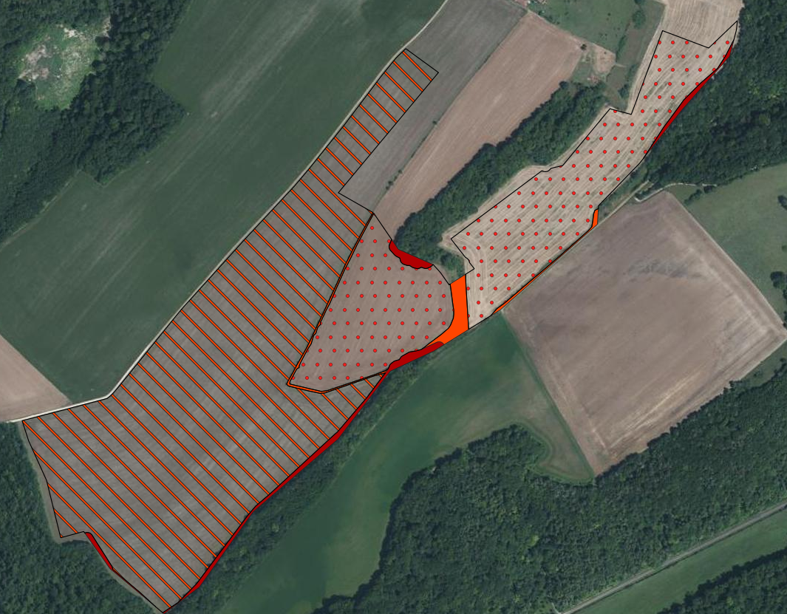

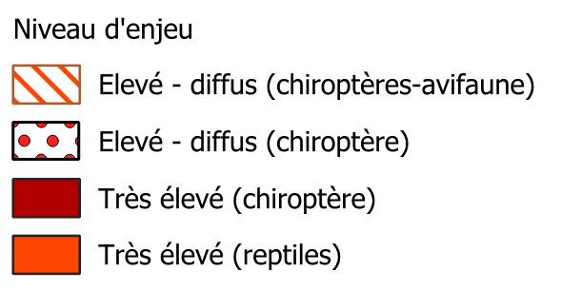
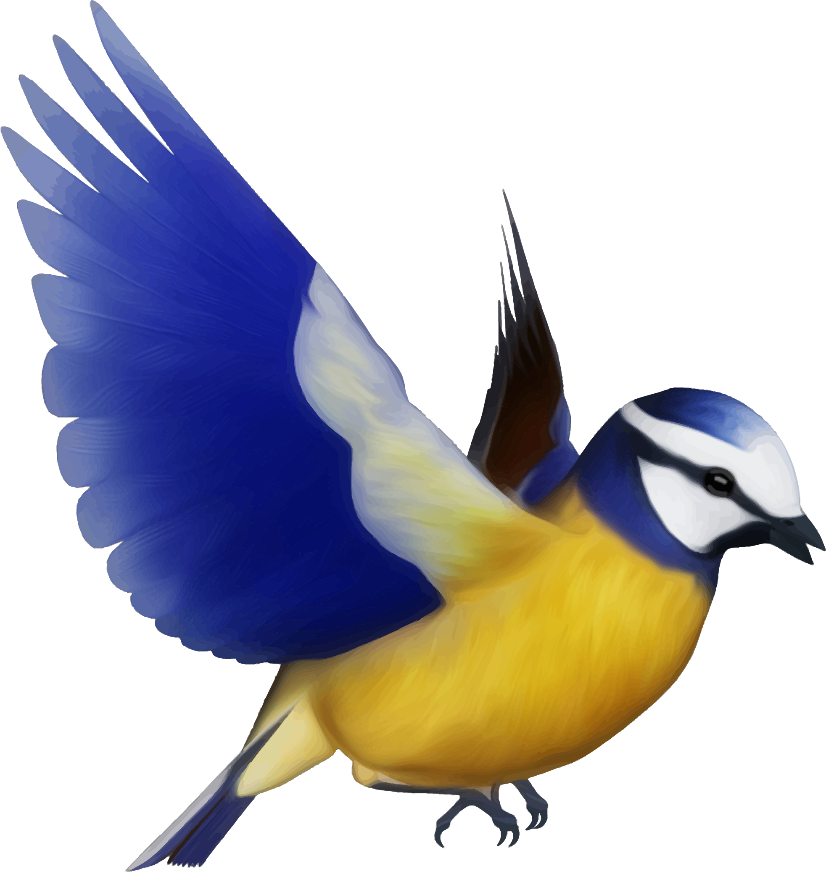

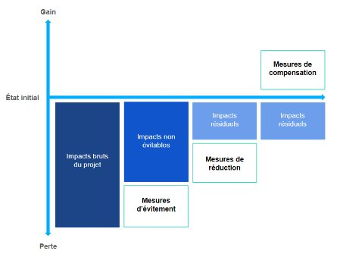
Enjeux environnementaux
Projet agrivoltaïque
de La Plate Pierre
Juillet 2026
Analyse de la faune et la flore
Bureau d’études spécialisé
Étudier la faune et la flore à proximité du site et dans un rayon éloigné
Définir des mesures ERC permettant la réduction des impacts du projet.
Objectif de l’étude
Synthèse des enjeux
Enjeux chiroptères
Enjeux avifaunes
Enjeux reptiles
Mesures ERC
La séquence Eviter, Réduire, Compenser permet de concevoir, réaliser puis de mettre en service des projets d’aménagement de « moindre impact » dans un objectif de tendre vers le 0 perte nette voire un gain de biodiversité (voir schéma ci-contre).
3 étapes à retenir :​
1. Chercher toutes les alternatives permettant d’éviter les atteintes à la biodiversité​
2. A défaut, proposer des mesures permettant de réduire les atteintes qui n’ont pu être suffisamment évitées​
3. Compenser les atteintes notables à l’environnement qui n’ont pu être ni évitées, ni suffisamment réduites, en réalisant des actions favorables à l’environnement

